Slide 1

随机规划
杭州电子科技大学
数模教练组

Slide 2
数学规划简介
数学规划从数学方法论的观点出发，通过对优化问题中各种因素之间的数学关系的研究，构造出数学模型并求解，从而为决策提供支持。
简而言之，数学规划就是在一些数学等式、不等式约束条件下，求一个（或一组）函数极值的方法。
常见的数学规划有线性规划、非线性规划、多目标规划、目标规划、动态规划、多层规划、随机规划、模糊规划、随机模糊规划等。

Slide 3
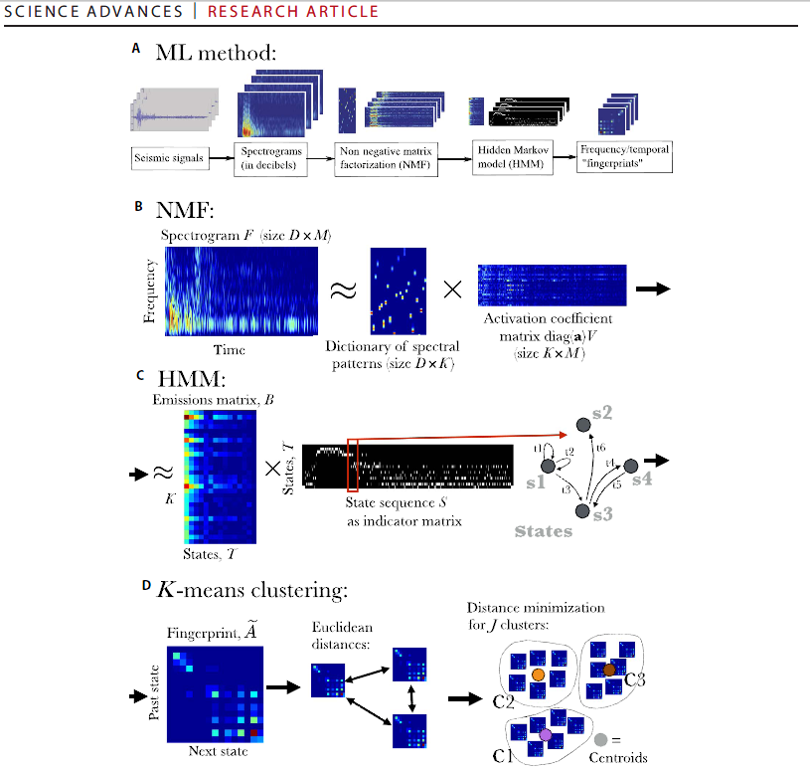
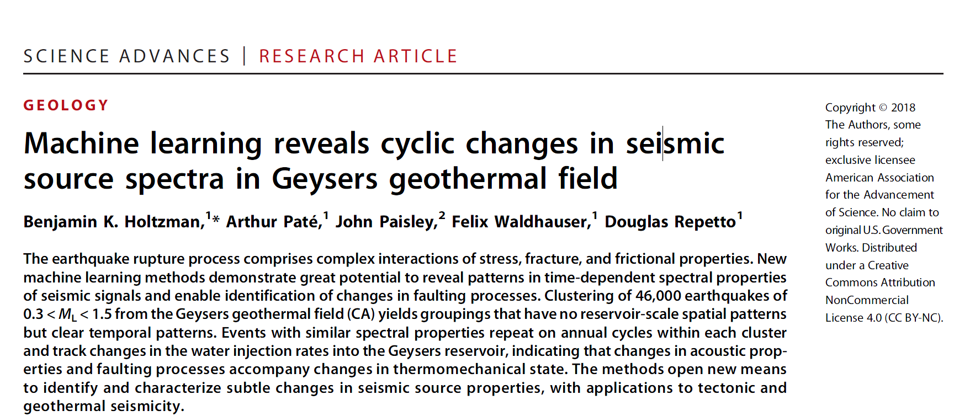
数学规划简介

Slide 4
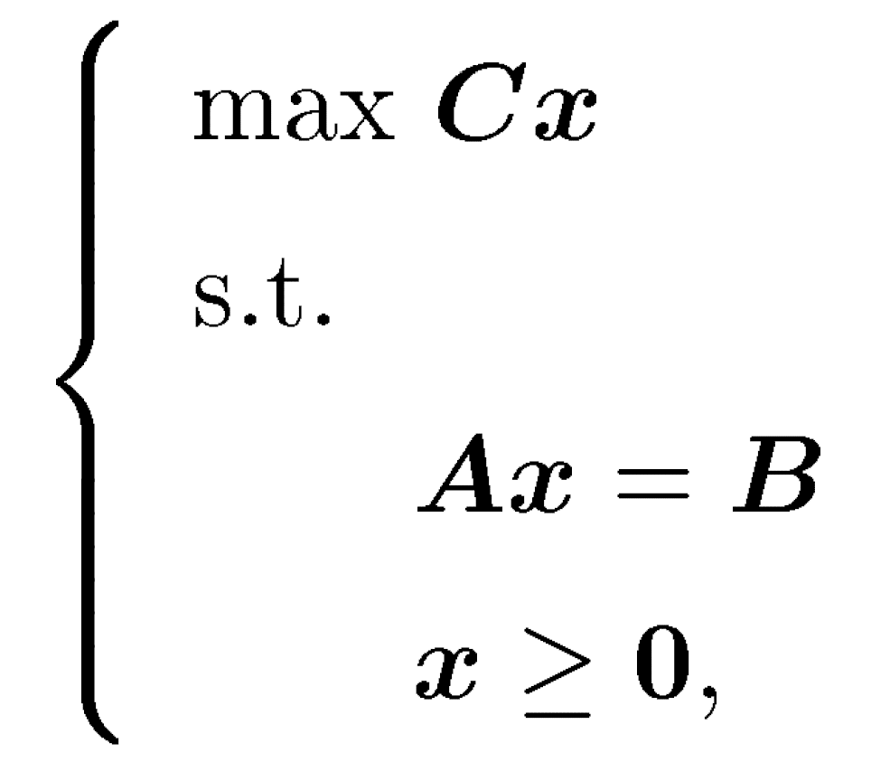
线性规划^{[1]}
线性规划是优化领域最基本的工具之一，是研究在一组线性约束条件下，使某个线性函数达到最大的优化问题。
求解方法和软件：单纯形法、Lingo软件、MATALB工具包.

Slide 5
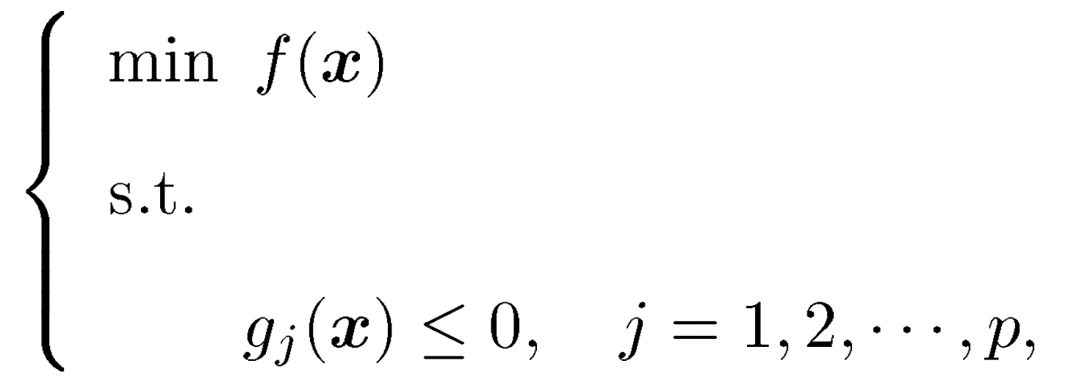
非线性规划^{[1]}
非线性规划是指目标函数和约束条件含有非线性因素。
如果把非线性规划中的等式或不等式约束条件去掉，称为无约束规划；若函数均为凸函数，称为凸规划；若目标函数可分离，称为可分离规划；若目标函数是二次函数，所有约束函数线性的，称为二次规划。

Slide 6
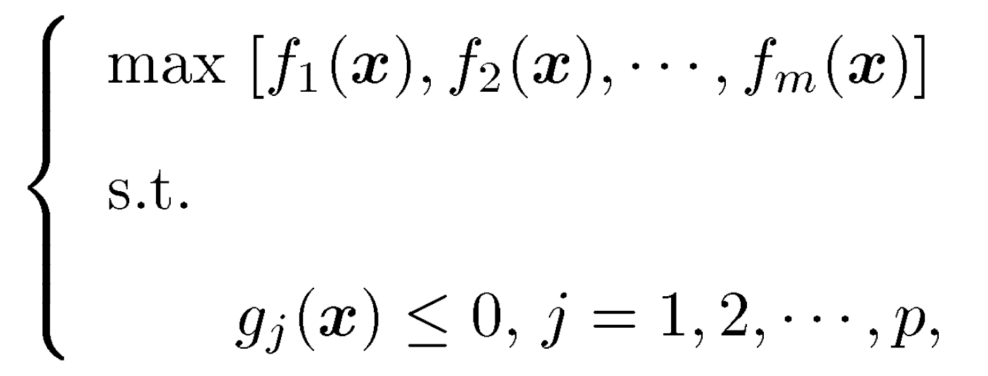
多目标规划^{[2]}
在一组约束条件下，优化多个不同的目标函数：
有效解（Pareto解）表示在不牺牲其他目标函数的前提下，不可能再改进任何一个目标函数值的可行解。

Slide 7
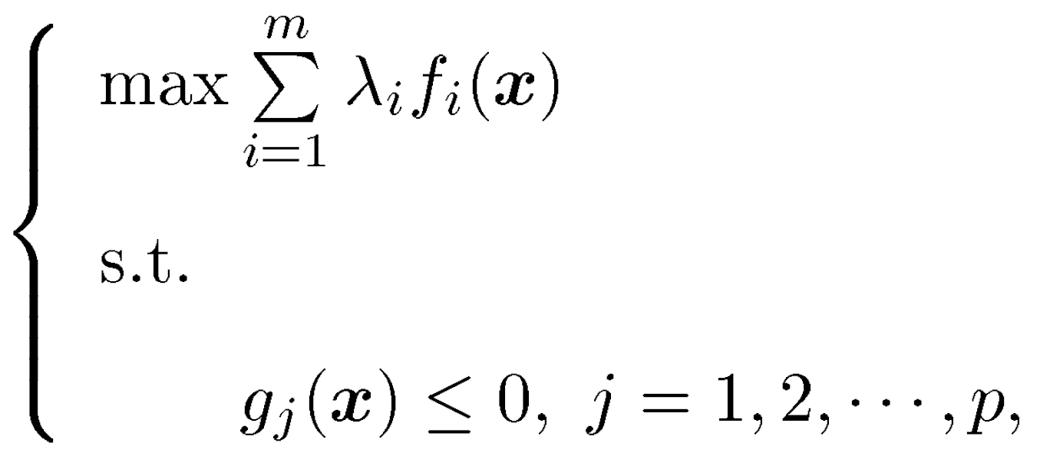
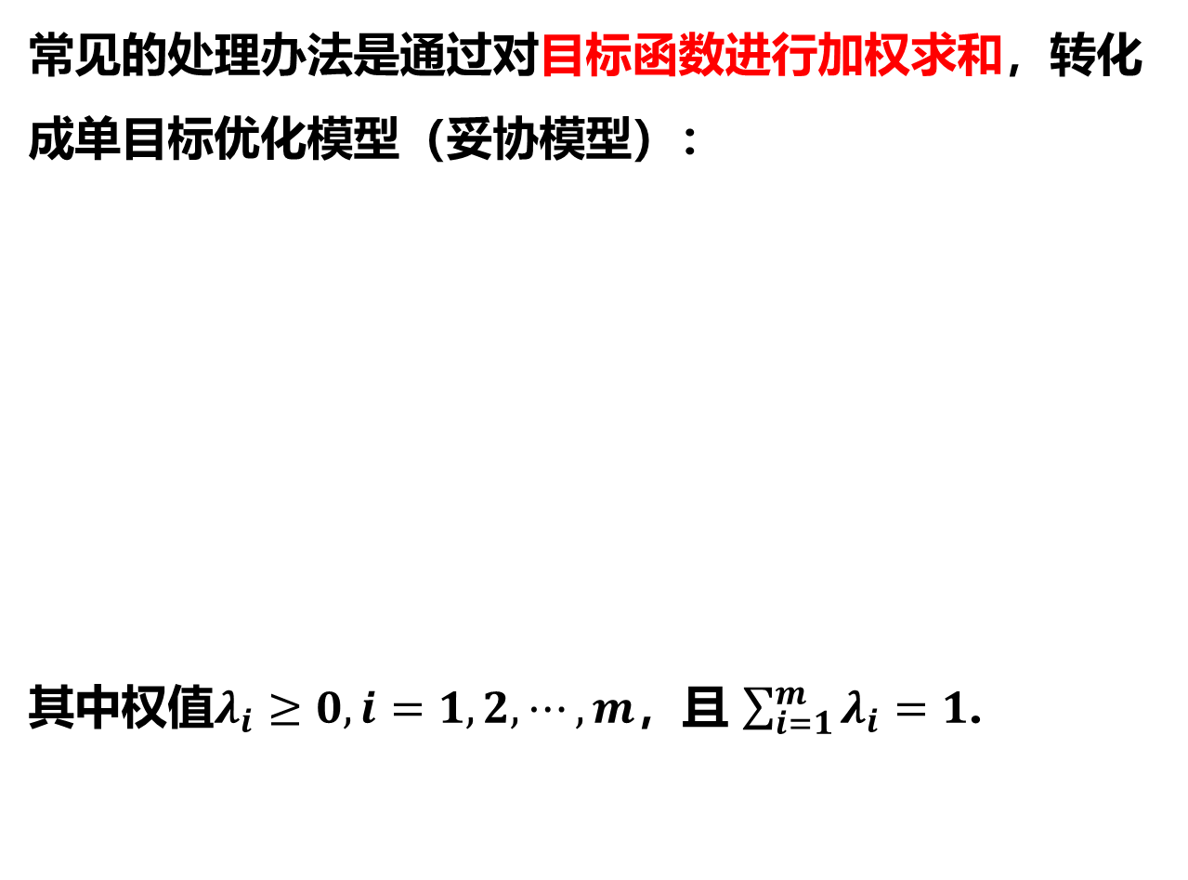
多目标规划^{[2]}
常见的处理办法是通过对目标函数进行加权求和，转化成单目标优化模型（妥协模型）：
其中权值$λ_{i}≥0,i=1,2,⋯,m$，且 $\sum_{i=1}^{m}{λ_{i}=1}$.

Slide 8
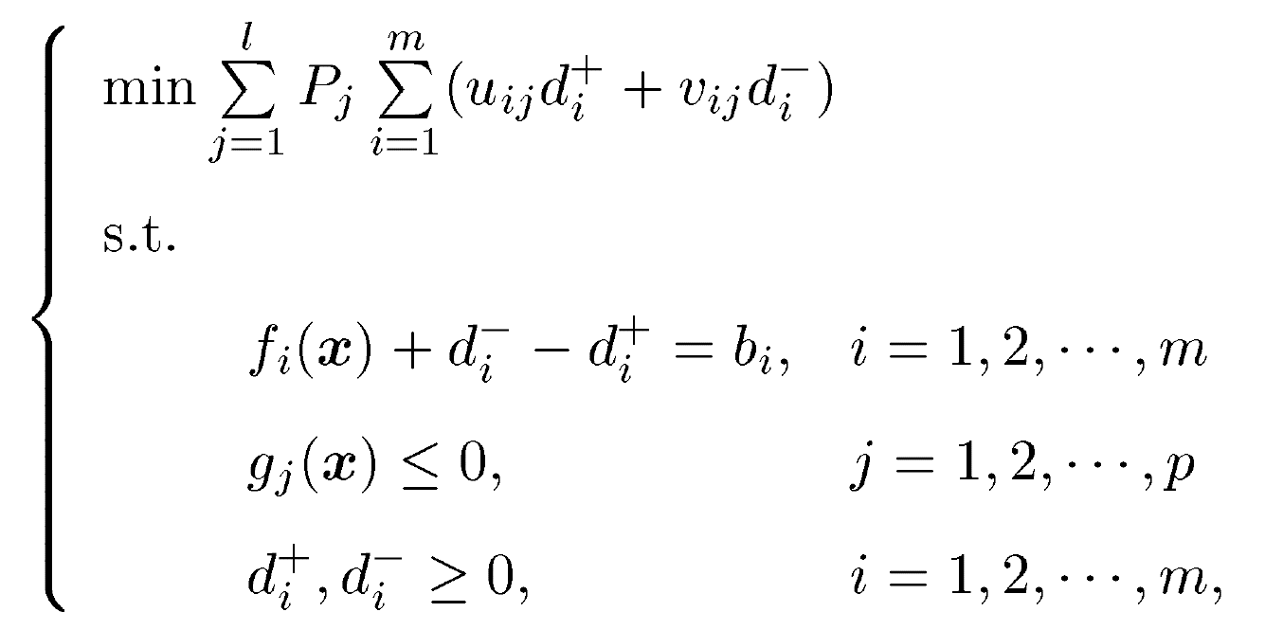
目标规划^{[2,3]}
目标规划可以看成是多目标优化问题的一种特殊的妥协模型。目的是极小化各目标函数与理想目标值的偏差（正偏差或负偏差）：

Slide 9
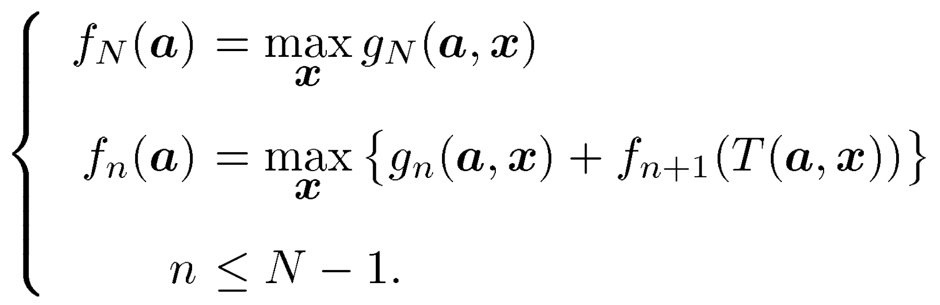
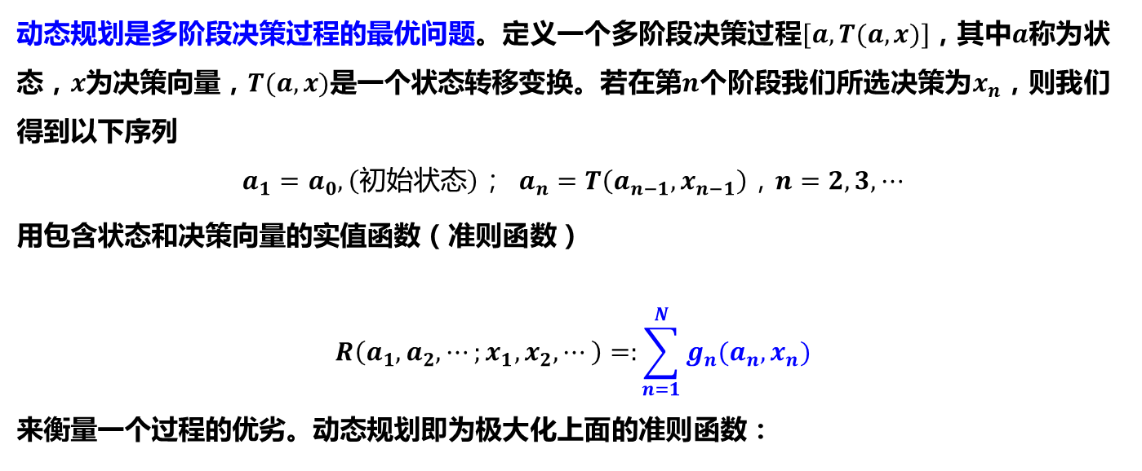
动态规划^{[4]}
动态规划是多阶段决策过程的最优问题。定义一个多阶段决策过程$[a,T(a,x)]$，其中$a$称为状态，$x$为决策向量，$T(a,x)$是一个状态转移变换。若在第$n$个阶段我们所选决策为$x_{n}$，则我们得到以下序列
$$a_{1}=a_{0}, \left(初始状态\right)； a_{n}=T\left(a_{n−1},x_{n−1}\right)，n=2,3,⋯$$
用包含状态和决策向量的实值函数（准则函数）
$$R\left(a_{1},a_{2},⋯;x_{1},x_{2},⋯\right)=:\sum_{n=1}^{N}{g_{n}(a_{n},x_{n})}$$
来衡量一个过程的优劣。动态规划即为极大化上面的准则函数：

Slide 10
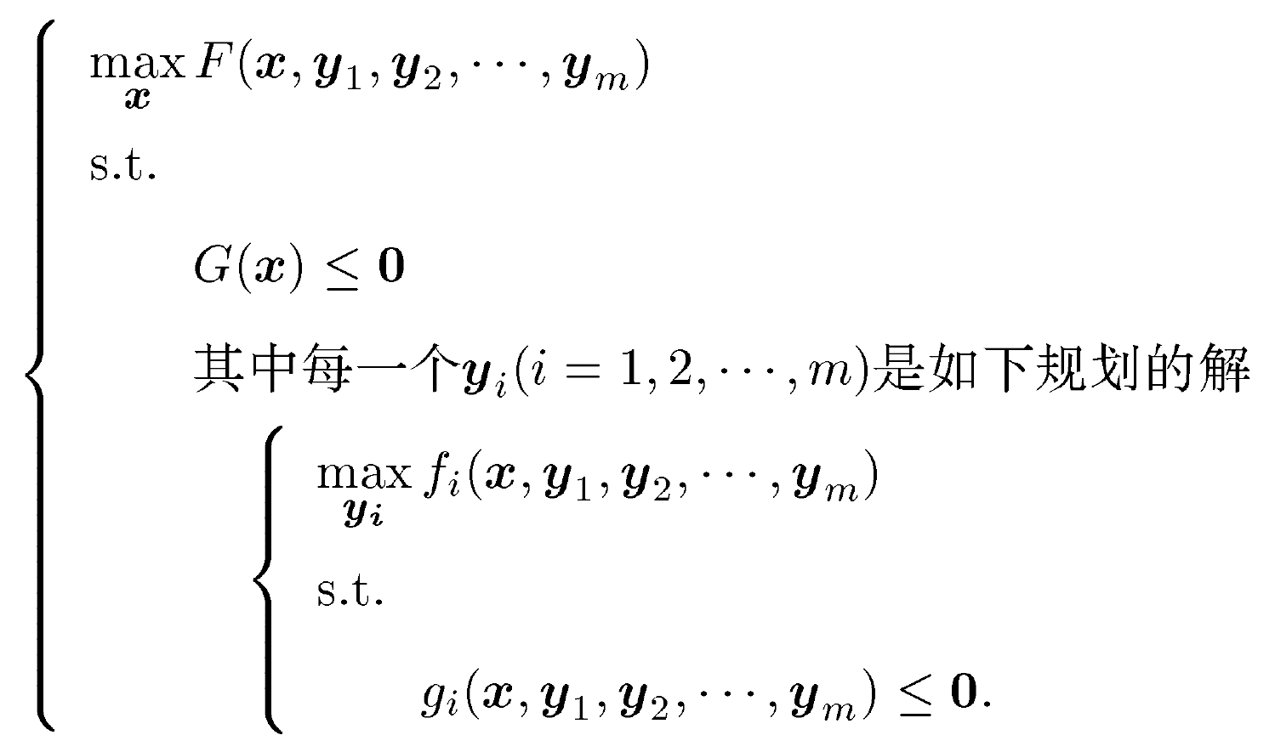
多层规划^{[5]}
多层规划主要研究分布式决策问题。假设某决策者及其下属有各自的决策变量和目标函数。决策者可以通过其决策对其下属施加影响，而下属则有充分权限决定如何对其各自目标进行决策，这些决策有将对其领导和下属产生影响。
多层规划问题是NP-难问题，求解方法有：隐含枚举法、分枝定界法、最速下降法和遗传算法等。

Slide 11
随机规划^{[6,7,8]}
随机规划研究约束条件中的系数或目标函数中的参数为随机变量时的规划问题。用于研究具有不确定性的决策问题.随机规划的中心问题是选择参数，使收益的数学期望达到最大，或使成本的数学期望达到极小。
随机规划中，需对随机变量进行描述，分析其概率分布，往往还要考虑各随机变量的自相关和互相关，因而在理论上和求解方法上都比确定性规划复杂得多。
应用：库存管理、多产品装配、投资组合、供应链网络设计等

Slide 12
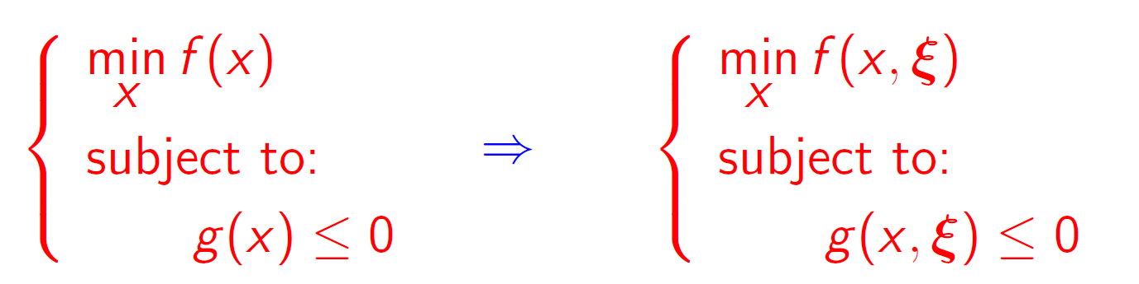

随机规划^{[6,7,8]}
随机规划的概念模型：
其中，$ξ$表示随机变量.

Slide 13
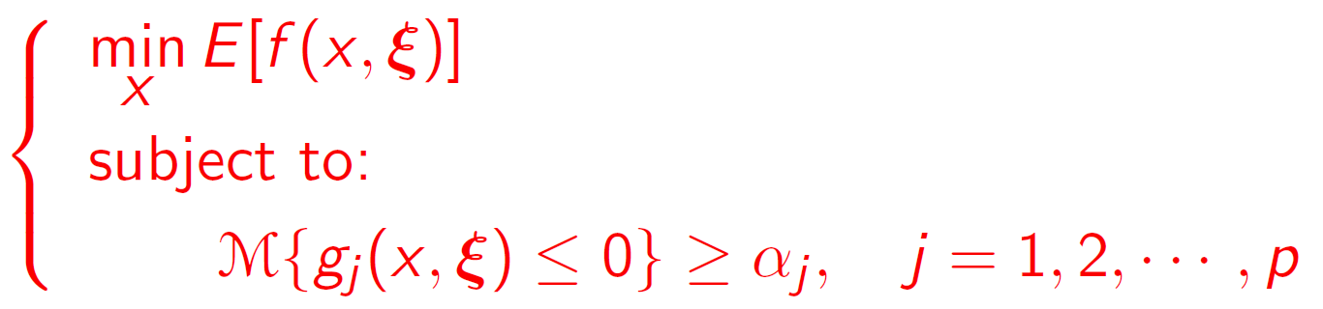

随机规划^{[6,7,8]}
随机规划中的期望模型：
其中，$ℳ$表示满足规范性、单调性、自对偶性、可列次可加性的随机测度.

Slide 14
随机规划^{[6,7,8]}
随机规划的求解方法大致分两种：
第一种是转化法。如果随机变量的非确定性或者量的变化较小，对系统的性能不产生严重影响，可以用其数学期望代替这个非确定值，并用确定性方法求解；然后通过敏感性分析来估价非确定性因素对方案的影响程度。
另一种是逼近方法。如果随机变量变化很大，用期望值可能使方案性能的评价受到很大影响，此时可利用随机模拟技术，通过遗传算法、蒙特卡罗方法得到随机规划问题的近似最优解和目标函数的近似最优值。

Slide 15
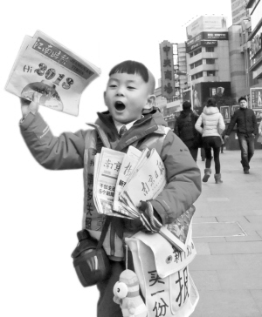
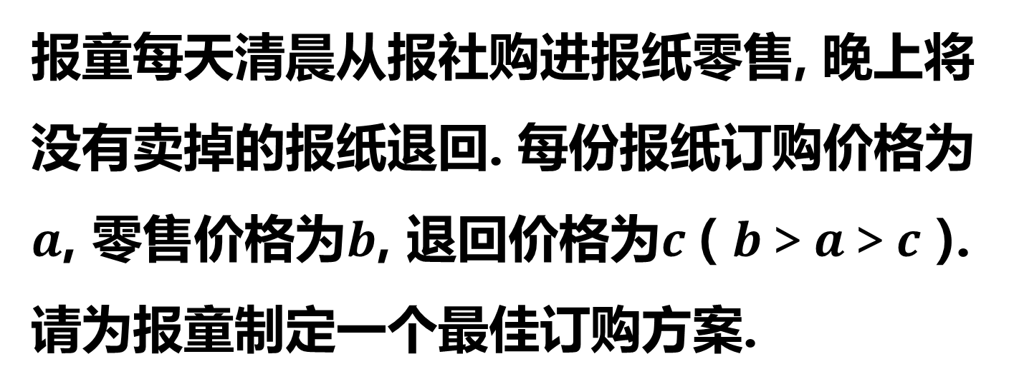
随机规划——报童问题[*]
报童每天清晨从报社购进报纸零售, 晚上将没有卖掉的报纸退回. 每份报纸订购价格为$a$, 零售价格为$b$, 退回价格为$c$( $b＞a＞c$ ). 请为报童制定一个最佳订购方案.
应用：库存管理、供应链等
[*]T. Whitin, Inventory control and price theory. Management Science, 2 (1955) 61-68.

Slide 16
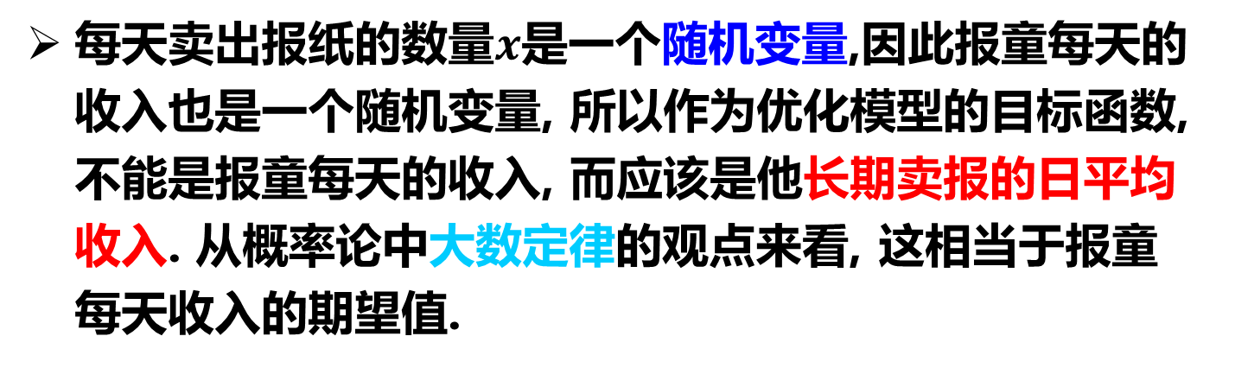
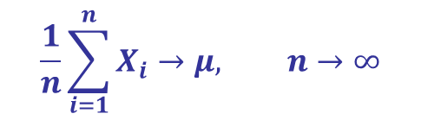
报童问题——分析
每天卖出报纸的数量$x$是一个随机变量,因此报童每天的收入也是一个随机变量, 所以作为优化模型的目标函数, 不能是报童每天的收入, 而应该是他长期卖报的日平均收入. 从概率论中大数定律的观点来看, 这相当于报童每天收入的期望值.
若报纸订得太少, 供不应求, 则会失去一些挣钱的机会, 减少收入；但若订多了, 当天卖不完, 每份得赔钱, 报童也会减少收入.
大数定律：随机变量序列的前一些项的算术平均值在某种条件下收敛到这些项的均值的算术平均值。
$$\frac{1}{n}\sum_{i=1}^{n}{X_{i}}→μ, n→∞$$

Slide 17
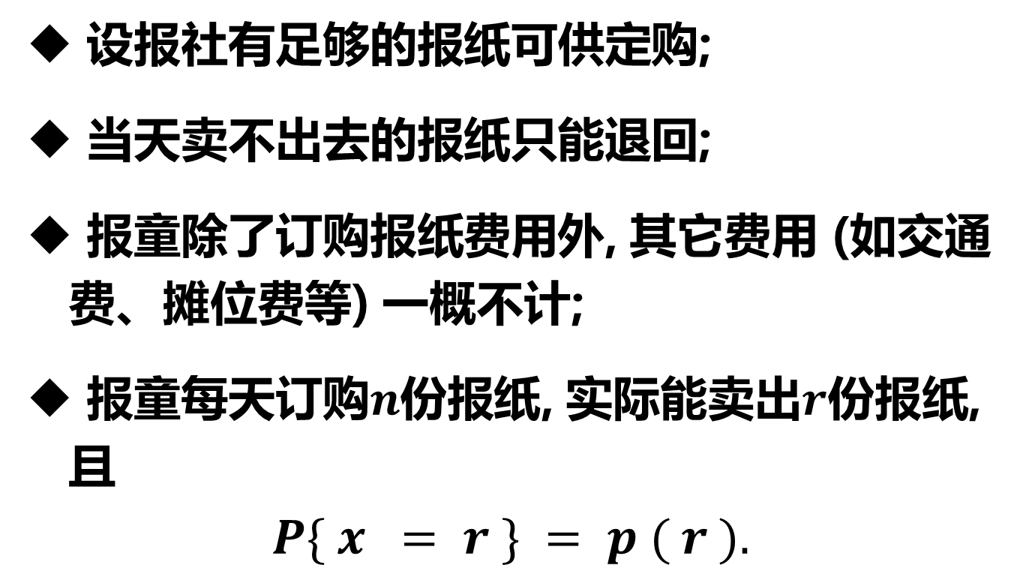
报童问题——假设
设报社有足够的报纸可供定购;
当天卖不出去的报纸只能退回;
报童除了订购报纸费用外, 其它费用 (如交通费、摊位费等) 一概不计;
报童每天订购$n$份报纸, 实际能卖出$r$份报纸, 且
$$P\{ x = r \} = p ( r ).$$
注意：实际建模过程中，不能为了假设而强加假设。假设必须要是合理。

Slide 18
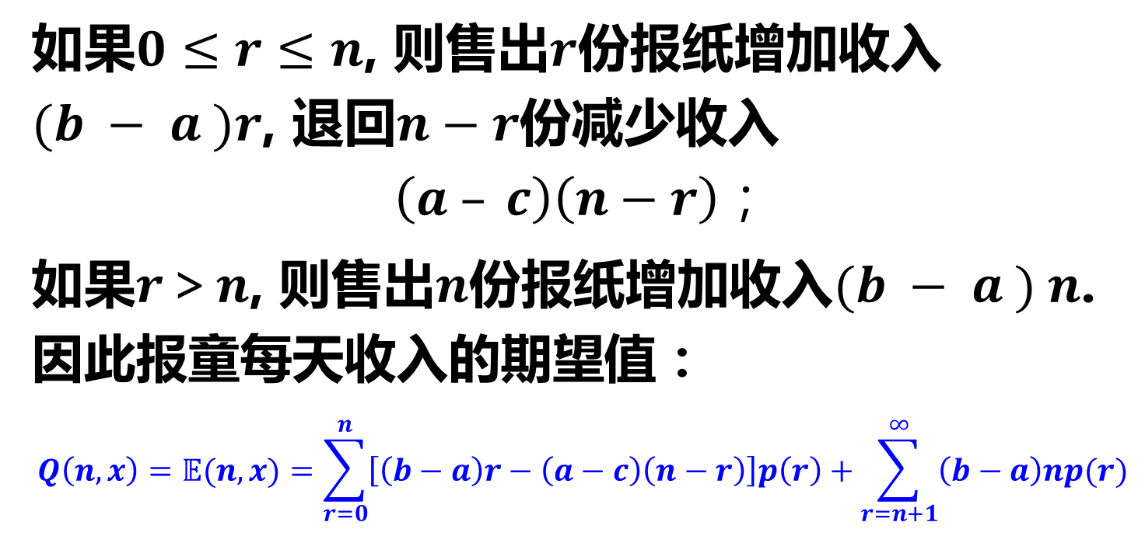
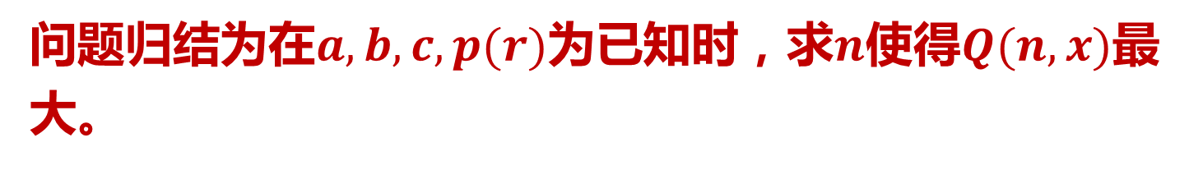
报童问题——模型建立(最大化利润)
如果$0≤r≤n$, 则售出$r$份报纸增加收入$(b − a )r$, 退回$n−r$份减少收入
$$\left(a – c\right)\left(n−r\right)；$$
如果$r＞n$, 则售出$n$份报纸增加收入$(b − a ) n$. 因此报童每天收入的期望值：
$$Q\left(n,x\right)=𝔼(n,x)=\sum_{r=0}^{n}{\left[\left(b−a\right)r−\left(a−c\right)\left(n−r\right)\right]p\left(r\right)+\sum_{r=n+1}^{∞}{\left(b−a\right)np(r)}}$$
问题归结为在$a,b,c,p(r)$为已知时，求$n$使得$Q(n,x)$最大。

Slide 19
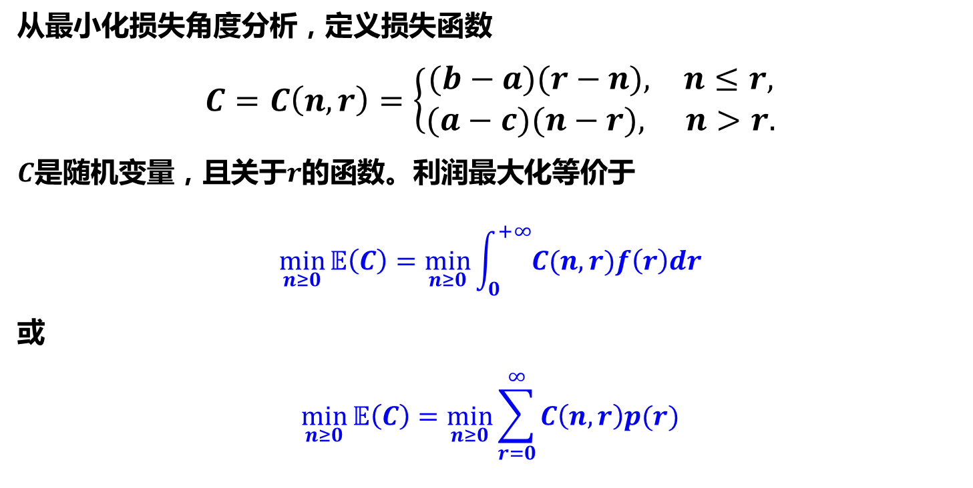
报童问题——模型建立(最小化损失)
从最小化损失角度分析，定义损失函数
$$C=C\left(n,r\right)=\left\{\begin{aligned}\begin{matrix}(b−a)(r−n), & n≤r,\end{matrix} \\ \begin{matrix}(a−c)(n−r), & n>r.\end{matrix}\end{aligned}\right.$$
$C$是随机变量，且关于$r$的函数。利润最大化等价于
$$\min_{n≥0}{𝔼\left(C\right)=\min_{n≥0}{\int_{0}^{+∞}{C(n,r)f\left(r\right)dr}}}$$
或
$$\min_{n≥0}{𝔼\left(C\right)=\min_{n≥0}{\sum_{r=0}^{∞}{C\left(n,r\right)p(r)}}}$$

Slide 20
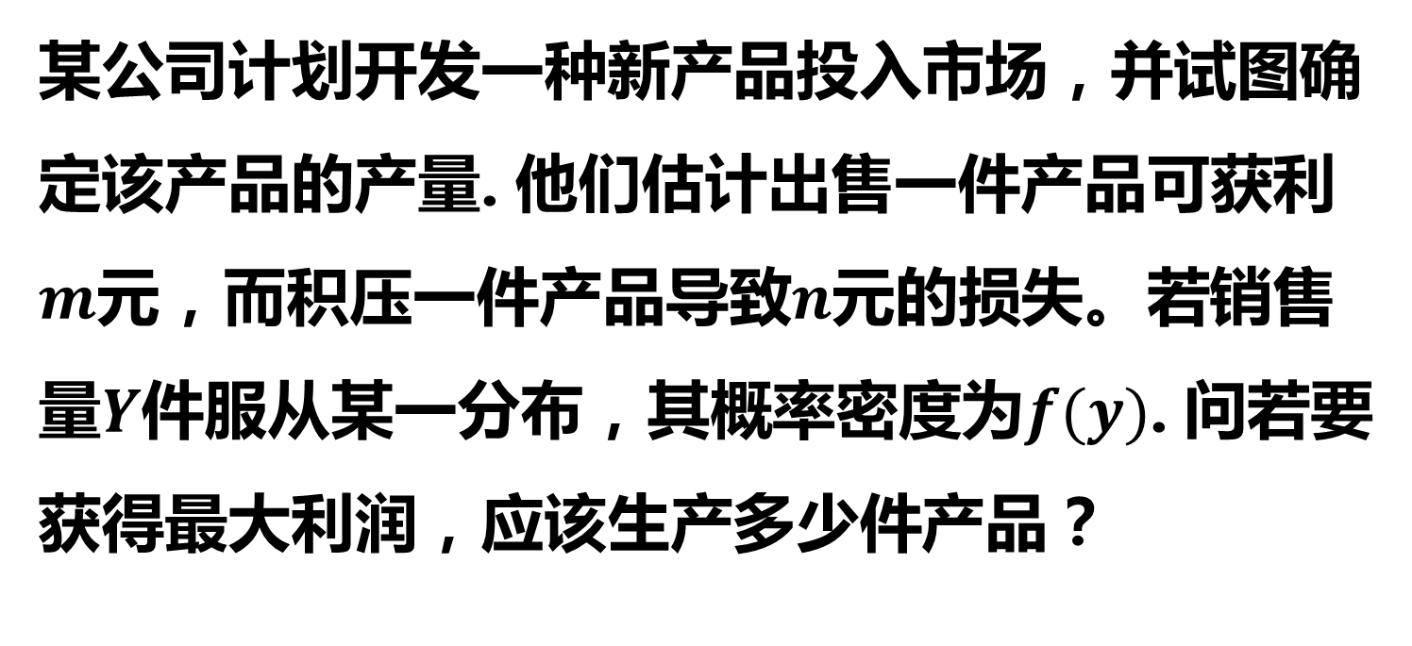
报童问题——小实例
某公司计划开发一种新产品投入市场，并试图确定该产品的产量. 他们估计出售一件产品可获利$m$元，而积压一件产品导致$n$元的损失。若销售量$Y$件服从某一分布，其概率密度为$f(y)$. 问若要获得最大利润，应该生产多少件产品？
《概率论与数理统计》，浙江大学 盛骤等编（P96）.

Slide 21
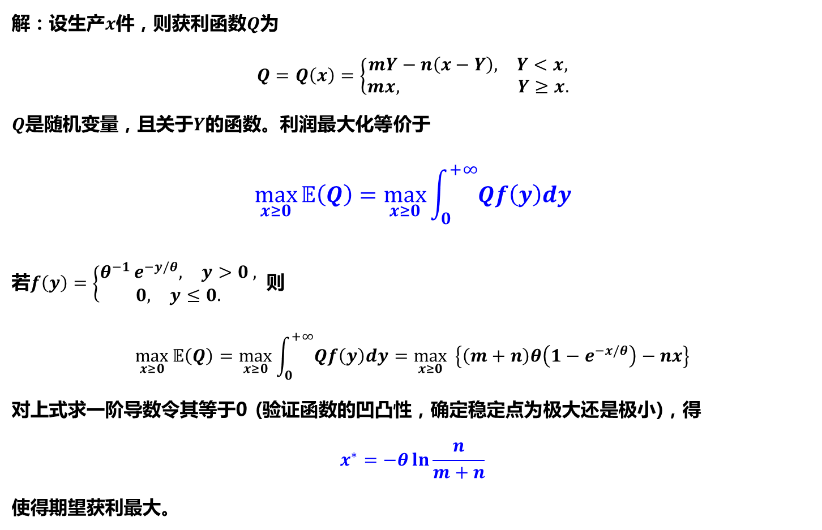
报童问题——小实例
解：设生产$x$件，则获利函数$Q$为
$$Q=Q\left(x\right)=\left\{\begin{aligned}\begin{matrix}mY−n\left(x−Y\right), & Y<x,\end{matrix} \\ \begin{matrix}mx, & Y≥x.\end{matrix}\end{aligned}\right.$$
$Q$是随机变量，且关于$Y$的函数。利润最大化等价于
$$\max_{x≥0}{𝔼\left(Q\right)=\max_{x≥0}{\int_{0}^{+∞}{Qf\left(y\right)dy}}}$$
若$f\left(y\right)=\left\{\begin{aligned}\begin{matrix}θ^{−1 }e^{−y/θ}, & y>0 ,\end{matrix} \\ \begin{matrix}0, & y≤0.\end{matrix}\end{aligned}\right.$ 则
$$\max_{x≥0}{𝔼\left(Q\right)=\max_{x≥0}{\int_{0}^{+∞}{Qf\left(y\right)dy}}}=\max_{x≥0}{ \left\{\left(m+n\right)θ\left(1−e^{−x/θ}\right)−nx\right\}}$$
对上式求一阶导数令其等于0 (验证函数的凹凸性，确定稳定点为极大还是极小)，得
$$x^{∗}=−θ\ln{\frac{n}{m+n}}$$
使得期望获利最大。
注：期望不改变关于确定性变量的凹、凸性

Slide 22

报童问题——思考
如果报童有预算约束，如何修改模型？
供不应求时，如何追加采购？
不同需求分布时，结果会发生什么变化？
如何应对突发情况？例如，618、双11、双12等购物节，如何储备货物？节前、节后如何定价？如何避免巨变？

Slide 23
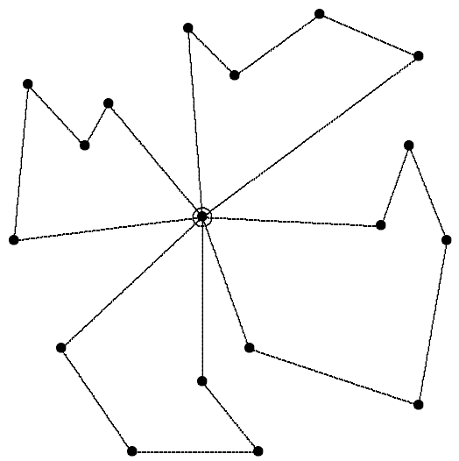
随机规划——车辆调度问题
车辆调度问题是考虑在车队为一些有需求的顾客运送货物时如何安排行驶路线从而使服务效率达到最高，其中要求车队必须从某中心出发并返回该中心。由于该问题有许多随机的因素，故称为随机车辆调度问题。
应用包括：顺丰、京东、当当、菜鸟等

Slide 24
车辆调度问题——假设
每辆车都有一定装载能力限制，每次运货不许超载；
每辆车只有一条行驶路线，期间可为多名顾客服务；
每名顾客所需货物只能由一辆车供给；
每条线路的开始和结束位置都在配送中心；
每名顾客都有一个指定的服务时间窗口，运送需尽可能在此时间范围内进行；
顾客的需求和各个顾客之间的运送时间是随机的。

Slide 25
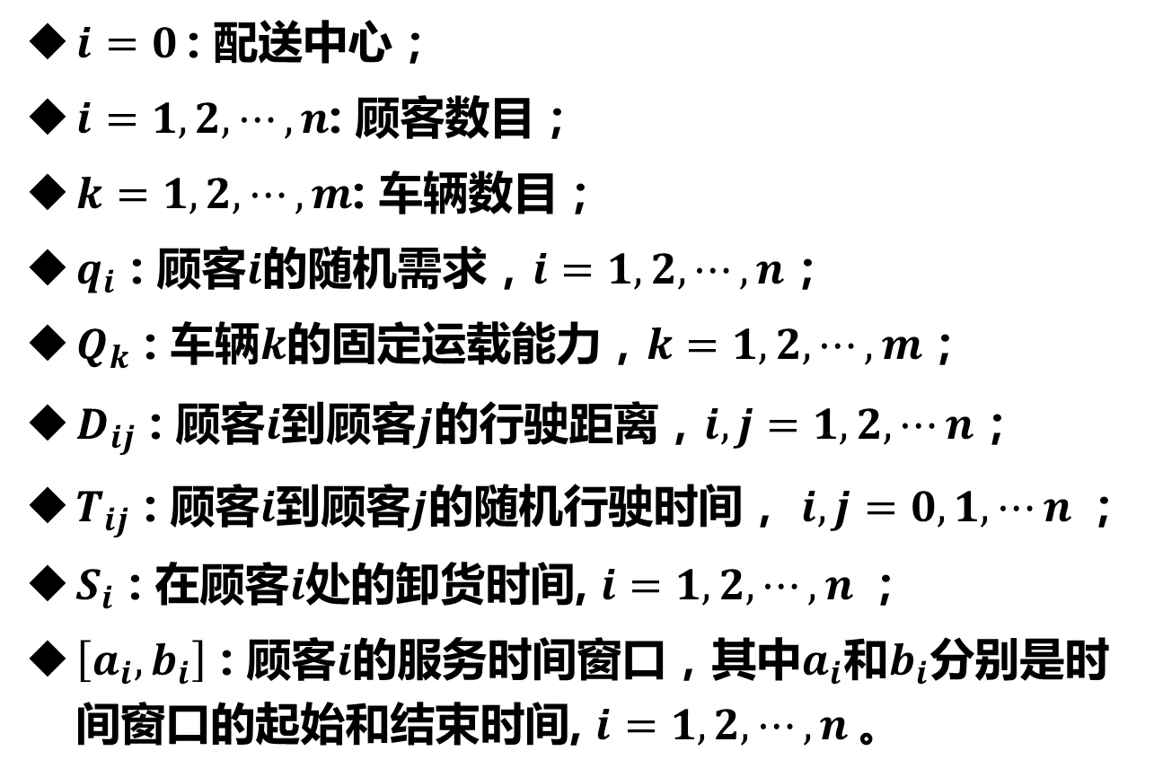
车辆调度问题——符号说明
$i=0$: 配送中心；
$i=1,2,⋯,n$: 顾客数目；
$k=1,2,⋯,m$: 车辆数目；
$q_{i}$ : 顾客$i$的随机需求，$i=1,2,⋯,n$；
$Q_{k}$ : 车辆$k$的固定运载能力，$k=1,2,⋯,m$；
$D_{ij}$ : 顾客$i$到顾客$j$的行驶距离，$i,j=1,2,⋯n$；
$T_{ij}$ : 顾客$i$到顾客$j$的随机行驶时间， $i,j=0,1,⋯n$；
$S_{i}$ : 在顾客$i$处的卸货时间, $i=1,2,⋯,n$；
$\left[a_{i},b_{i}\right]$ : 顾客$i$的服务时间窗口，其中$a_{i}$和$b_{i}$分别是时间窗口的起始和结束时间, $i=1,2,⋯,n$。

Slide 26
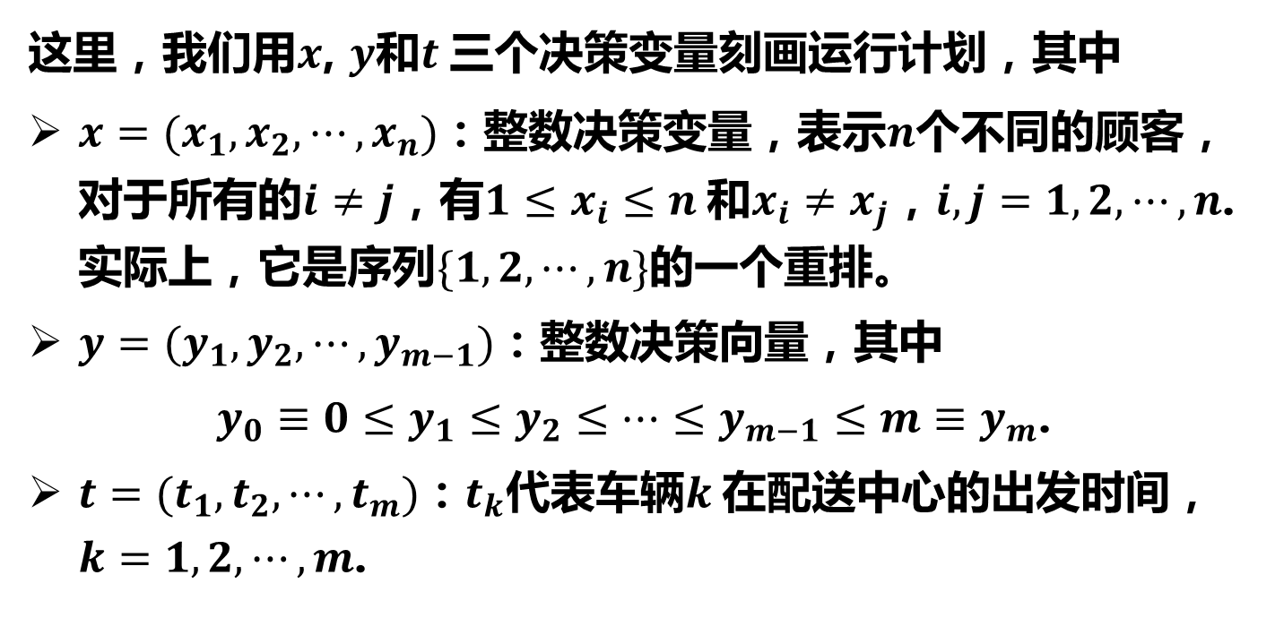
车辆调度问题——符号说明
这里，我们用$x$, $y$和$t$三个决策变量刻画运行计划，其中
$x=(x_{1},x_{2},⋯,x_{n})$：整数决策变量，表示$n$个不同的顾客，对于所有的$i≠j$，有$1≤x_{i}≤n$和$x_{i}≠x_{j}$，$i,j=1,2,⋯,n$. 实际上，它是序列$\{1,2,⋯,n\}$的一个重排。
$y=(y_{1},y_{2},⋯,y_{m−1})$：整数决策向量，其中
$y_{0}≡0≤y_{1}≤y_{2}≤⋯≤y_{m−1}≤m≡y_{m}$.
$t=(t_{1},t_{2},⋯,t_{m})$：$t_{k}$代表车辆$k$在配送中心的出发时间，$k=1,2,⋯,m$.

Slide 27
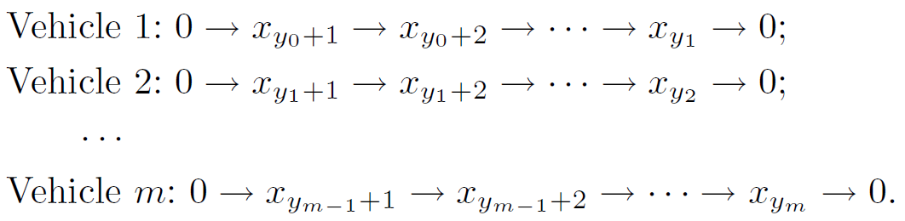
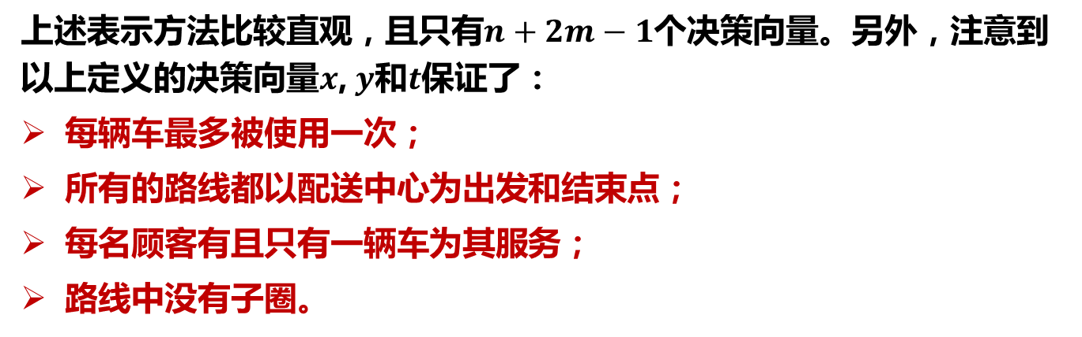
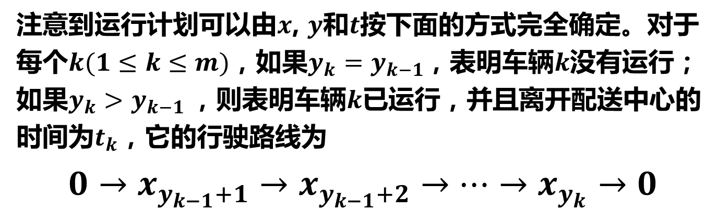
车辆调度问题——符号说明
注意到运行计划可以由$x$, $y$和$t$按下面的方式完全确定。对于每个$k(1≤k≤m)$，如果$y_{k}=y_{k−1}$，表明车辆$k$没有运行；如果$y_{k}>y_{k−1}$，则表明车辆$k$已运行，并且离开配送中心的时间为$t_{k}$，它的行驶路线为
$$0→x_{y_{k−1}+1}→x_{y_{k−1}+2}→⋯→x_{y_{k}}→0$$
上述表示方法比较直观，且只有$n+2m−1$个决策向量。另外，注意到以上定义的决策向量$x$, $y$和$t$保证了：
每辆车最多被使用一次；
所有的路线都以配送中心为出发和结束点；
每名顾客有且只有一辆车为其服务；
路线中没有子圈。

Slide 28
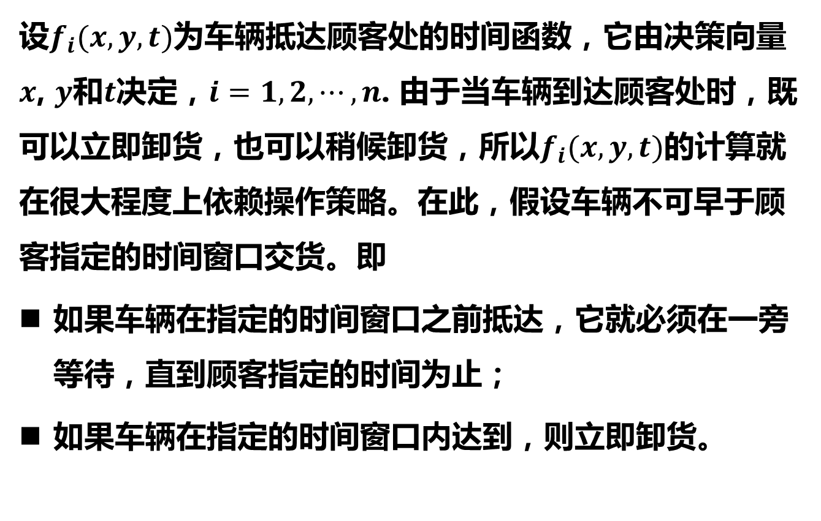
车辆调度问题——模型建立
设$f_{i}(x,y,t)$为车辆抵达顾客处的时间函数，它由决策向量$x$, $y$和$t$决定，$i=1,2,⋯,n$. 由于当车辆到达顾客处时，既可以立即卸货，也可以稍候卸货，所以$f_{i}(x,y,t)$的计算就在很大程度上依赖操作策略。在此，假设车辆不可早于顾客指定的时间窗口交货。即
如果车辆在指定的时间窗口之前抵达，它就必须在一旁等待，直到顾客指定的时间为止；
如果车辆在指定的时间窗口内达到，则立即卸货。

Slide 29
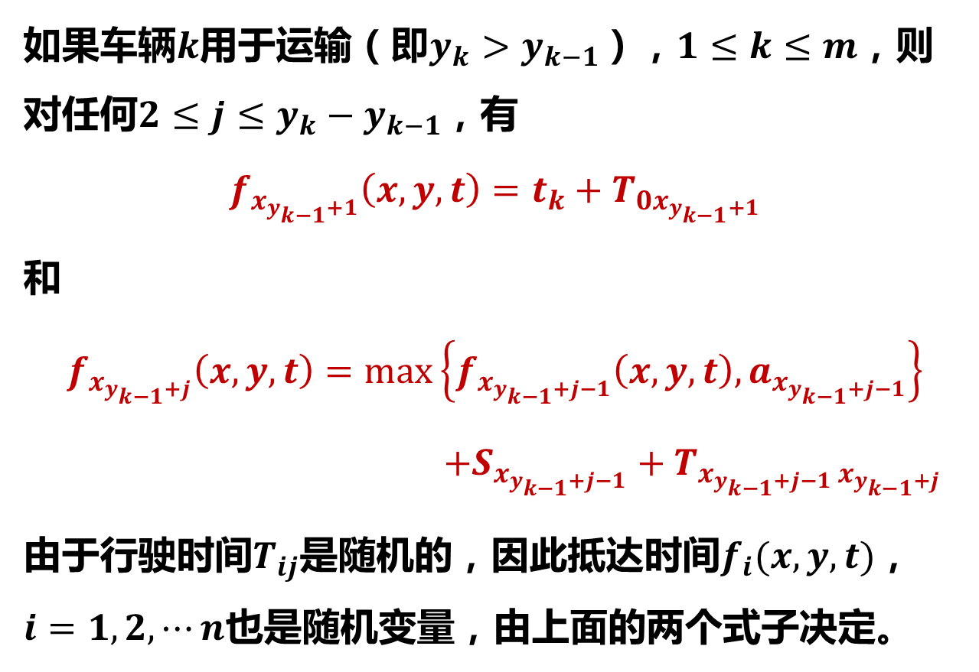
车辆调度问题——模型建立
如果车辆$k$用于运输（即$y_{k}>y_{k−1}$），$1≤k≤m$，则对任何$2≤j≤y_{k}−y_{k−1}$，有
$$f_{x_{y_{k−1}+1}}\left(x,y,t\right)=t_{k}+T_{0x_{y_{k−1}+1}}$$
和
$$f_{x_{y_{k−1}+j}}\left(x,y,t\right)=\max_{}\left\{f_{x_{y_{k−1}+j−1}}\left(x,y,t\right), a_{x_{y_{k−1}+j−1}}\right\}$$
$$+S_{x_{y_{k−1}+j−1}}+T_{x_{y_{k−1}+j−1}{ x}_{y_{k−1}+j}}$$
由于行驶时间$T_{ij}$是随机的，因此抵达时间$f_{i}(x,y,t)$，$i=1,2,⋯n$也是随机变量，由上面的两个式子决定。

Slide 30
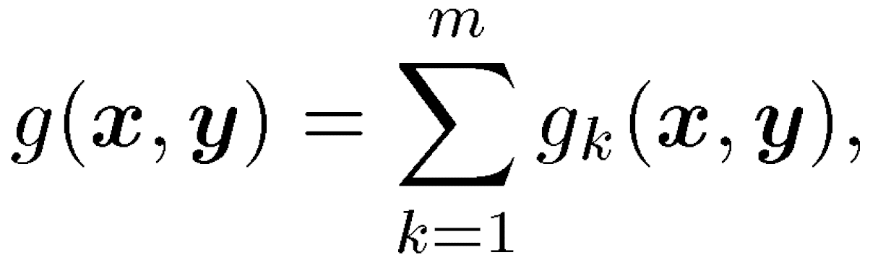
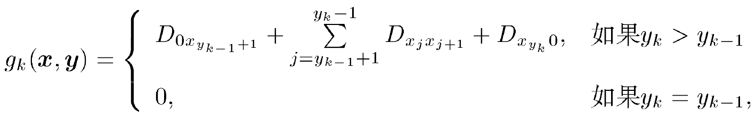

车辆调度问题——模型建立
设$g(x,y)$是所有车辆的总行驶距离，有
其中
$$k=1,2,⋯,m.$$

Slide 31
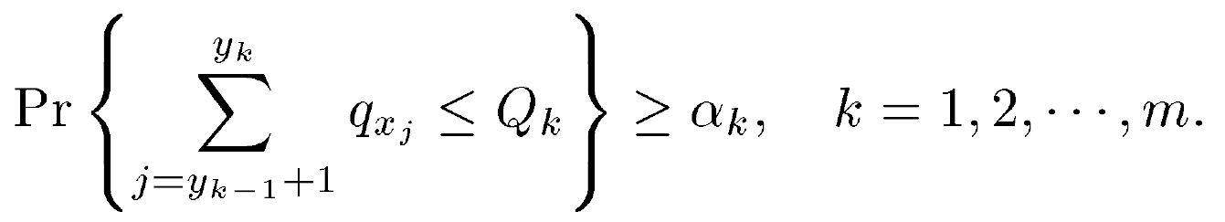
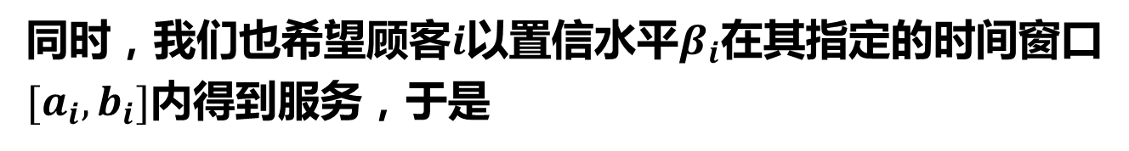
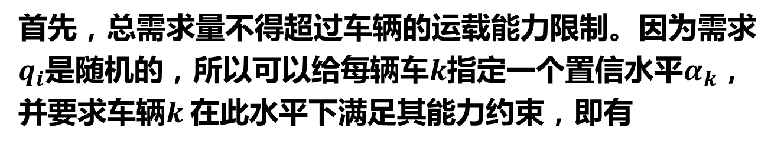
车辆调度问题——模型建立
首先，总需求量不得超过车辆的运载能力限制。因为需求$q_{i}$是随机的，所以可以给每辆车$k$指定一个置信水平$α_{k}$，并要求车辆$k$在此水平下满足其能力约束，即有
同时，我们也希望顾客$i$以置信水平$β_{i}$在其指定的时间窗口$[a_{i},b_{i}]$内得到服务，于是

Slide 32
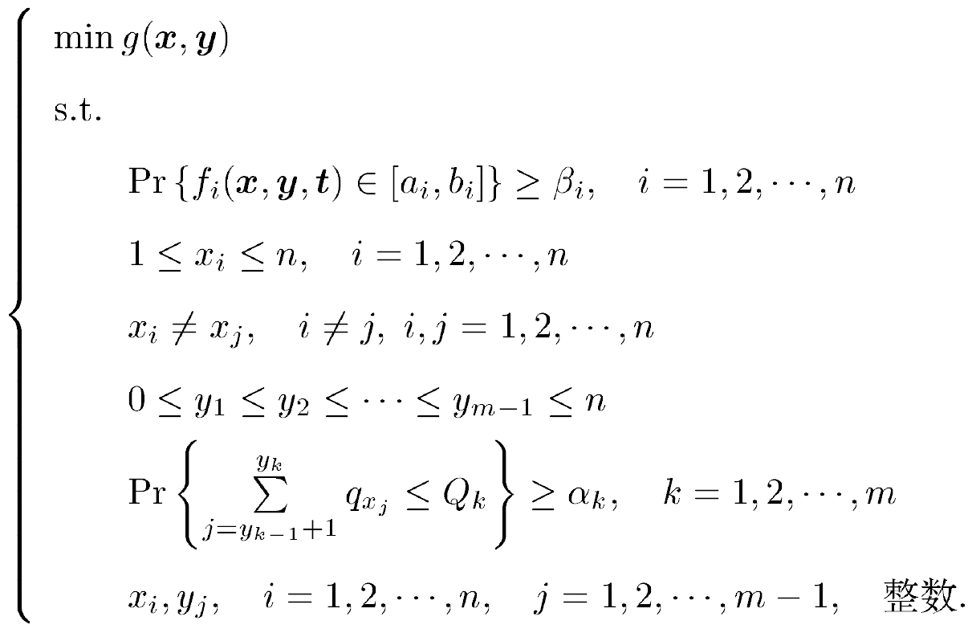
车辆调度问题——模型建立
在前面的随机约束条件下，极小化所有车辆的总行驶距离：

Slide 33
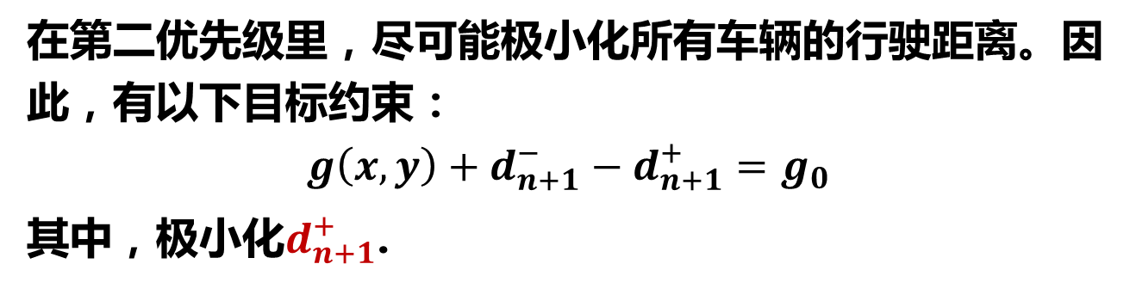
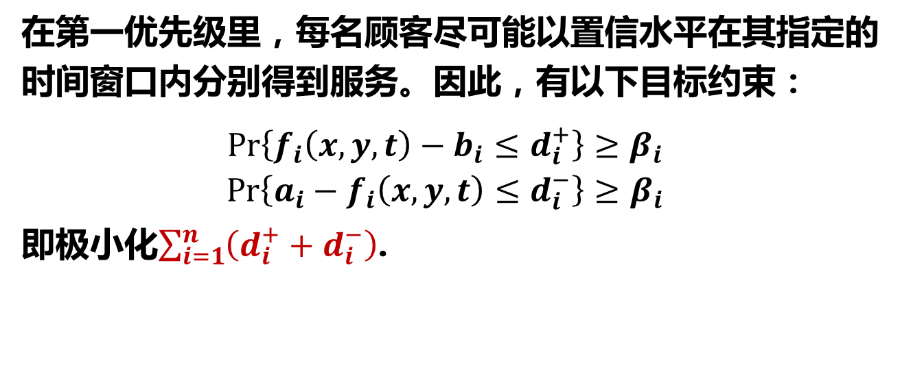
车辆调度问题——模型建立
有时，决策者有以下的有限结构和管理目标：
在第一优先级里，每名顾客尽可能以置信水平在其指定的时间窗口内分别得到服务。因此，有以下目标约束：
$$\begin{matrix}Pr\left\{f_{i}\left(x,y,t\right)−b_{i}≤d_{i}^{+}\right\}≥β_{i} \\ Pr\left\{a_{i}−f_{i}\left(x,y,t\right)≤d_{i}^{−}\right\}≥β_{i}\end{matrix}$$
即极小化$\sum_{i=1}^{n}{\left(d_{i}^{+}+d_{i}^{−}\right)}$.
在第二优先级里，尽可能极小化所有车辆的行驶距离。因此，有以下目标约束：
$$g\left(x,y\right)+d_{n+1}^{−}−d_{n+1}^{+}=g_{0}$$
其中，极小化$d_{n+1}^{+}$.

Slide 34
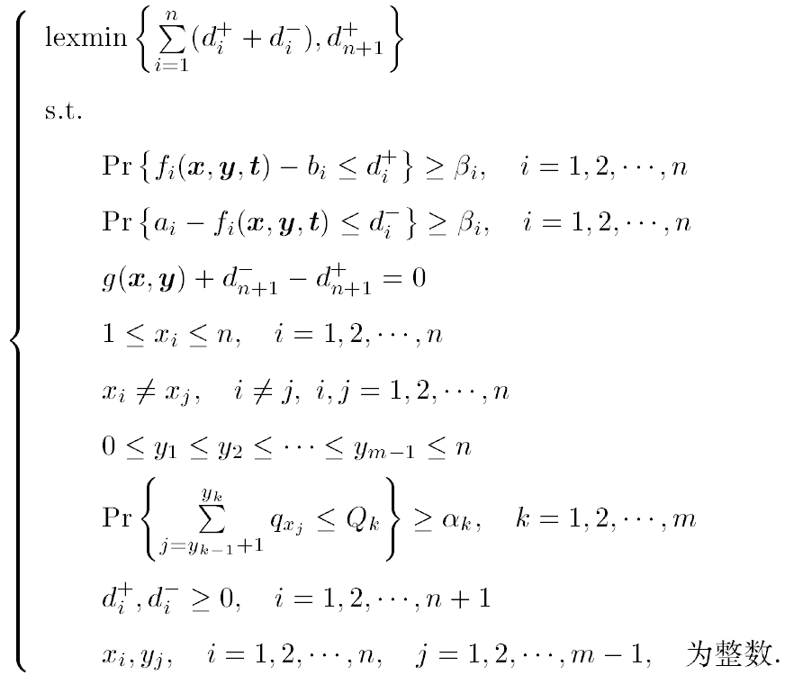
车辆调度问题——模型建立
根据上述优先结构，得如下带机会约束的目标规划模型：

Slide 35
相关文献与网站
D. Luenberger and Y.Y. Ye, Linear and Nonlinear Programming, Fourth Edition, Springer, 2016.
M. Tamiz, Multi-Objective Programming and Goal Programming: Theories and Applications, Springer, Berlin, 1996.
H. Saber and A. Ravindran, Nonlinear goal programming theory and practice: A survey, Computers and Operations Research, 20 (1993) 275—291.
D. Bertsekas and J. Tsitsiklis, Parallel and Distributed Computation: Numerical Methods. Englewood Cliffs, NJ: Prentice-Hall, 1989.
M. Sakawa, et al. Cooperative and Noncooperative Multi-Level Programming, Springer, 2009.
B.D. Liu, Theory and Practice of Uncertain Programming, 2nd Edition, Springer, 2009.
随机规划：http://orsc.edu.cn/UTLab/
A. Shapiro, D. Dentcheva, and A. Ruszczynski, Lectures on Stochastic Programming: Modeling and Theory, SIAM, Philadelphia, 2009.
刘宝锭，赵瑞清，王纲，不确定规划及应用，清华大学出版社，北京，2003.

Slide 36
往年赛题总结
1998-2021年全国大学生数学建模竞赛赛题来源
序号 | 题目来源 | 次数 | 序号 | 题目来源 | 次数
1 | 国际大事 | 2 | 5 | 社会热点 | 6
2 | 国际关注 | 2 | 6 | 社会服务 | 5
3 | 国家项目 | 2 | 7 | 工业问题 | 16
4 | 国内大事 | 4 | 8 | 行业问题 | 9
1992-2021年全国大学生数学建模竞赛运筹学相关赛题
序号 | 涉及的领域 | 次数
1 | 图论、组合优化、整数规划、动态规划等 | 13
2 | 线性（非线性）规划、多目标规划、随机规划等 | 13
3 | 排队论、存储论、对策论、博弈论等 | 3

Slide 37


Thank you！

